Slide 1
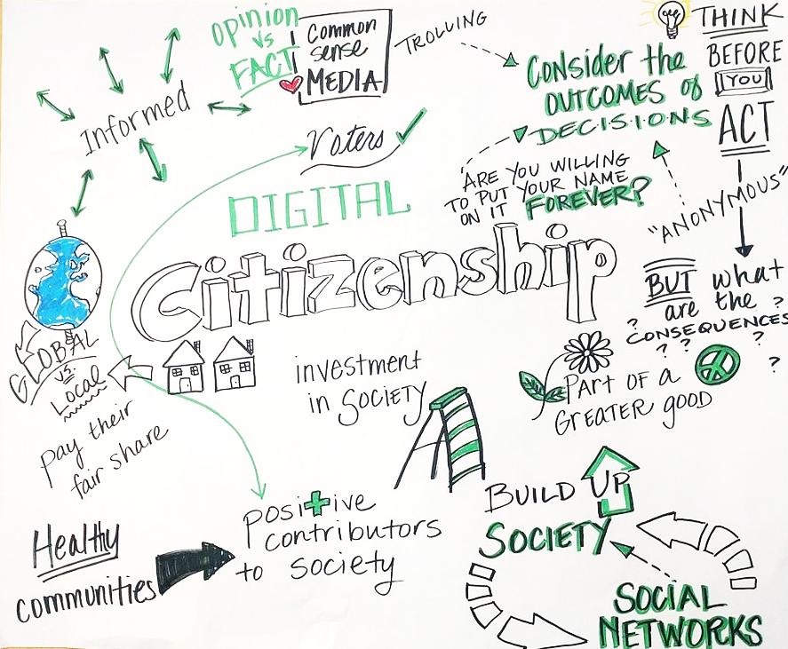
Дигитално граѓанство- Заклучок
Градење дигитална отпорност со овозможување на дигиталната благосостојба и безбедност достапни за сите 2022-2-SK01-KA220-ADU-000096888

Slide 2
Клучни поуки од Дигиталното Граѓанство
Сумирање на суштинските точки од секој дел:
Разбирањето на дигиталните алатки и платформи ја подобрува нашата способност да се движиме во дигиталниот свет безбедно и ефективно.
Онлајн безбедноста и дигиталните права се од суштинско значење за заштита на нашите дигитални идентитети и остварување на нашите слободи онлајн.
Етичката употреба на дигиталната технологија го поддржува одговорното дигитално граѓанство, промовирање на правичност, почит и разбирање во дигиталните интеракции.
Notes:
Discuss the concept of digital well-being and its relevance in today's digital age.
Emphasize the need for balance in using technology to enhance our lives without sacrificing our well-being.
"Let's start by understanding what digital well-being really means. It's all about finding that balance between using technology to enhance our lives and making sure it doesn't take over. We'll be exploring practical ways to achieve this balance."

Slide 3
Размислување за дигиталното граѓанство
Додека го завршуваме нашето истражување за Дигиталното граѓанство, важно е да размислиме за тоа како стекнатите сознанија можат да се применат во нашите дигитални животи. Ова патување за разбирање на дигиталните алатки и платформи, ставање приоритет на онлајн безбедноста и дигиталните права, како и посветеноста на етичката употреба на дигиталните технологии, нè опреми со знаење за поодговорно и промислено процесирање низ дигиталниот свет.
Разбирање на дигиталните алатки и платформи: Размислете како дигиталните алатки и платформи кои ги користите влијаат на вашиот секојдневен живот. Дали овој модул ве инспирира да истражувате нови алатки или да размислите како ги користите постоечките?
Онлајн безбедност и дигитални права: Размислете за вашите сегашни практики за заштита на вашата онлајн безбедност и остварување на вашите дигитални права. Дали има промени кои планирате да ги спроведете врз основа на тоа што сте научили?
Етичка употреба на дигиталната технологија: Размислете за етичките размислувања на вашите онлајн интеракции и споделување на содржини. Како ќе ги применувате етичките принципи за да се осигурате дека вашето дигитално присуство придонесува позитивно за онлајн заедницата?
Notes:
Explain the user-friendly and engaging format of the course materials, including PowerPoint presentations, videos, and quizzes.
Encourage attendees to actively participate in the learning process and make use of the interactive elements provided.
"Our course materials are designed to be user-friendly and engaging. From PowerPoint presentations to interactive quizzes, we've made sure that learning about digital well-being is both informative and enjoyable."

Slide 4
Прашања за размислување
Лично влијание: како концептите на дигитално управување и бирократија ќе влијаат на вашиот пристап за користење на дигиталните услуги обезбедени од страна на владите или организациите?
Вклучување на заедницата: земајќи ги во предвид дискусиите за социјалните медиуми и активизмот, како ја гледате вашата улога во користењето на дигиталните платформи за општествени промени?
Застапување за права: Со оглед на важноста на онлајн безбедноста и дигиталните права, како можете да се залагате за себе и за другите во дигиталниот простор?
Етички дилеми: Можете ли да се сетите на време кога се соочивте со етичка дилема онлајн? Како би се справиле поинаку сега?
Повик за акција: Искористите го овој момент на размислување за да поставите лични цели за вашиот континуиран раст како дигитален граѓанин. Идентификувајте една област за која сакате да научите повеќе или специфична навика која планирате да ја промените. Запомнете, процесот на дигиталното граѓанство е во тек, секој чекор што го правите за поголема информираност, претпазливост и онлајн етика, го зајакнува не само вашето дигитално присуство, туку и дигиталната заедница во целина.
Notes:
Explain the user-friendly and engaging format of the course materials, including PowerPoint presentations, videos, and quizzes.
Encourage attendees to actively participate in the learning process and make use of the interactive elements provided.
"Our course materials are designed to be user-friendly and engaging. From PowerPoint presentations to interactive quizzes, we've made sure that learning about digital well-being is both informative and enjoyable."

Slide 5
Примена на вашето знаење
Сега кога се движиме низ основните концепти на дигиталното државјанство, време е да го ставите вашето знаење во акција. Овој слајд вe предизвикува да го примените она што сте научиле во практичен, реален контекст. Ангажирање со дигитално управување, заштита на вашето онлајн присуство и застапување на етички дигитални практики се витални компоненти на одговорен дигитален граѓанин.
Интеракција со дигитално управување: Идентификување на дигитална услуга обезбедена од страна на вашата локална власт - како што се онлајн плаќања на сметки, барања за јавни услуги или дигитални библиотеки. Планирајте да ја користите оваа услуга во текот на следниот месец, ако веќе не сте го направиле, и размислете за тоа како дигиталното управување обезбедува подостапен граѓанскиот ангажман.
Социјални медиуми за општествени промени: „Замислете тема за која сте страстни. Користете ги социјалните мрежи за да подигнете свесност или да ја поддржите оваа тема. Ова може да биде преку споделување на информативни објави, учество или креирање кампања со хаштаг, или истакнување на организации што вршат значајна работа.“
Заштита на онлајн безбедноста: Прегледајте ги поставките за приватност на еден од вашите профили на социјалните мрежи или дигитални услуги. Прилагодете ги за да ја подобрите вашата приватност и безбедност, врз основа на најдобрите практики што сте ги научиле. Споделете го вашето искуство со пријателите или семејството за да подигнете свесност за онлајн безбедноста.
Notes:
Explain the user-friendly and engaging format of the course materials, including PowerPoint presentations, videos, and quizzes.
Encourage attendees to actively participate in the learning process and make use of the interactive elements provided.
"Our course materials are designed to be user-friendly and engaging. From PowerPoint presentations to interactive quizzes, we've made sure that learning about digital well-being is both informative and enjoyable."

Slide 6
Примена на вашето знаење
Прашања за предизвик:
Опишете како користењето на дигитална платформа за ангажирање на заедницата може да понуди предности во однос на традиционалните лични методи. Кои се потенцијалните недостатоци?
Размислете за времето кога вие или некој што го познавате може да споделите лични податоци онлајн без да ги земете предвид потенцијалните ризици. Како би пристапиле кон оваа ситуација сега?
Дискусија за етичка дилема: Размислите за етичка дилема поврзана со користењето на дигиталната технологија (на пример, дебатата за дигитален надзор за јавна безбедност наспроти приватност). Напишете краток аргумент или дискусија во која ќе го изнесете вашето гледиште, вклучувајќи ги етичките принципи што ги дискутиравме во овој модул.
Повик за акција:
Дигиталното граѓанство бара повеќе од разбирање; потребно е и дејствување. Изберете една од горенаведените активности и посветете се на нејзино завршување во текот на наредната недела. Споделете го планот со колега или ментор за одговорност и подгответе се да го дискутирате искуство во следна прилика.
Notes:
Explain the user-friendly and engaging format of the course materials, including PowerPoint presentations, videos, and quizzes.
Encourage attendees to actively participate in the learning process and make use of the interactive elements provided.
"Our course materials are designed to be user-friendly and engaging. From PowerPoint presentations to interactive quizzes, we've made sure that learning about digital well-being is both informative and enjoyable."

Slide 7
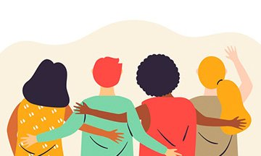
Заклучок – 1
Денес, за да се практикува дигитално граѓанство, неопходно е да се едуцираат граѓаните како да ги толкуваат новите јазици, пораки и симболи, кои се хибридни, постојано се развиваат и се меѓукултурни, за да ги толкуваат новите општествени трендови и конструирани значења. Ова е важно за да се избегне манипулација и социјална контрола.
Notes:
Discuss the concept of digital well-being and its relevance in today's digital age.
Emphasize the need for balance in using technology to enhance our lives without sacrificing our well-being.
"Let's start by understanding what digital well-being really means. It's all about finding that balance between using technology to enhance our lives and making sure it doesn't take over. We'll be exploring practical ways to achieve this balance."

Slide 8
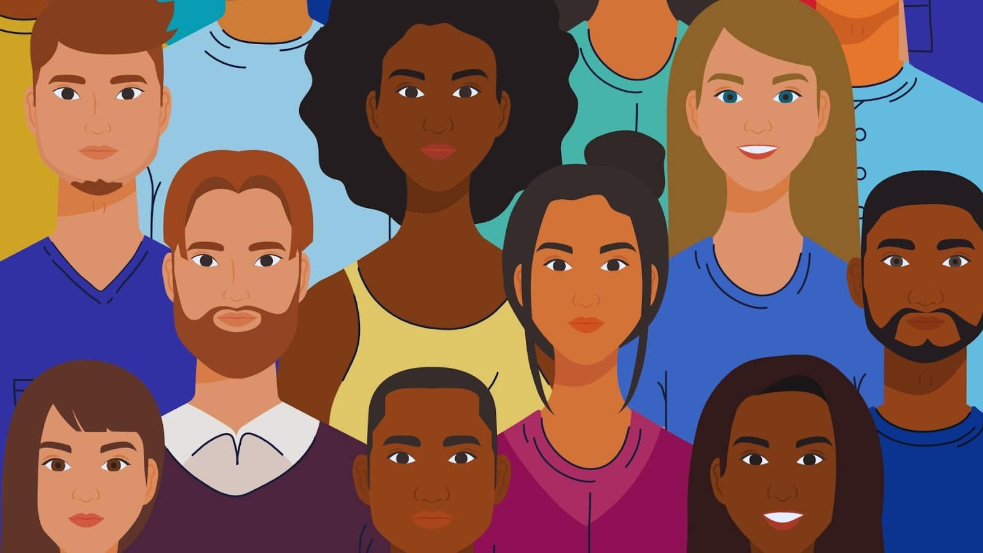
Заклучок – 2
Граѓаните треба да развијат мултиписменост, која се однесува на способноста да комуницираат преку различни медиуми и способноста да комуницираат во интеркултурно општество.
Граѓаните треба да научат како да создаваат дигитални содржини во согласност со секое дигитално опкружување, земајќи предвид етичките импликации на нивните дејствија, целната група и публика на нивната порака, како и соодветниот комуникациски стил, разликувајќи помеѓу формалниот и неформалниот дигитален контекст.
Notes:
Discuss the concept of digital well-being and its relevance in today's digital age.
Emphasize the need for balance in using technology to enhance our lives without sacrificing our well-being.
"Let's start by understanding what digital well-being really means. It's all about finding that balance between using technology to enhance our lives and making sure it doesn't take over. We'll be exploring practical ways to achieve this balance."

Slide 9
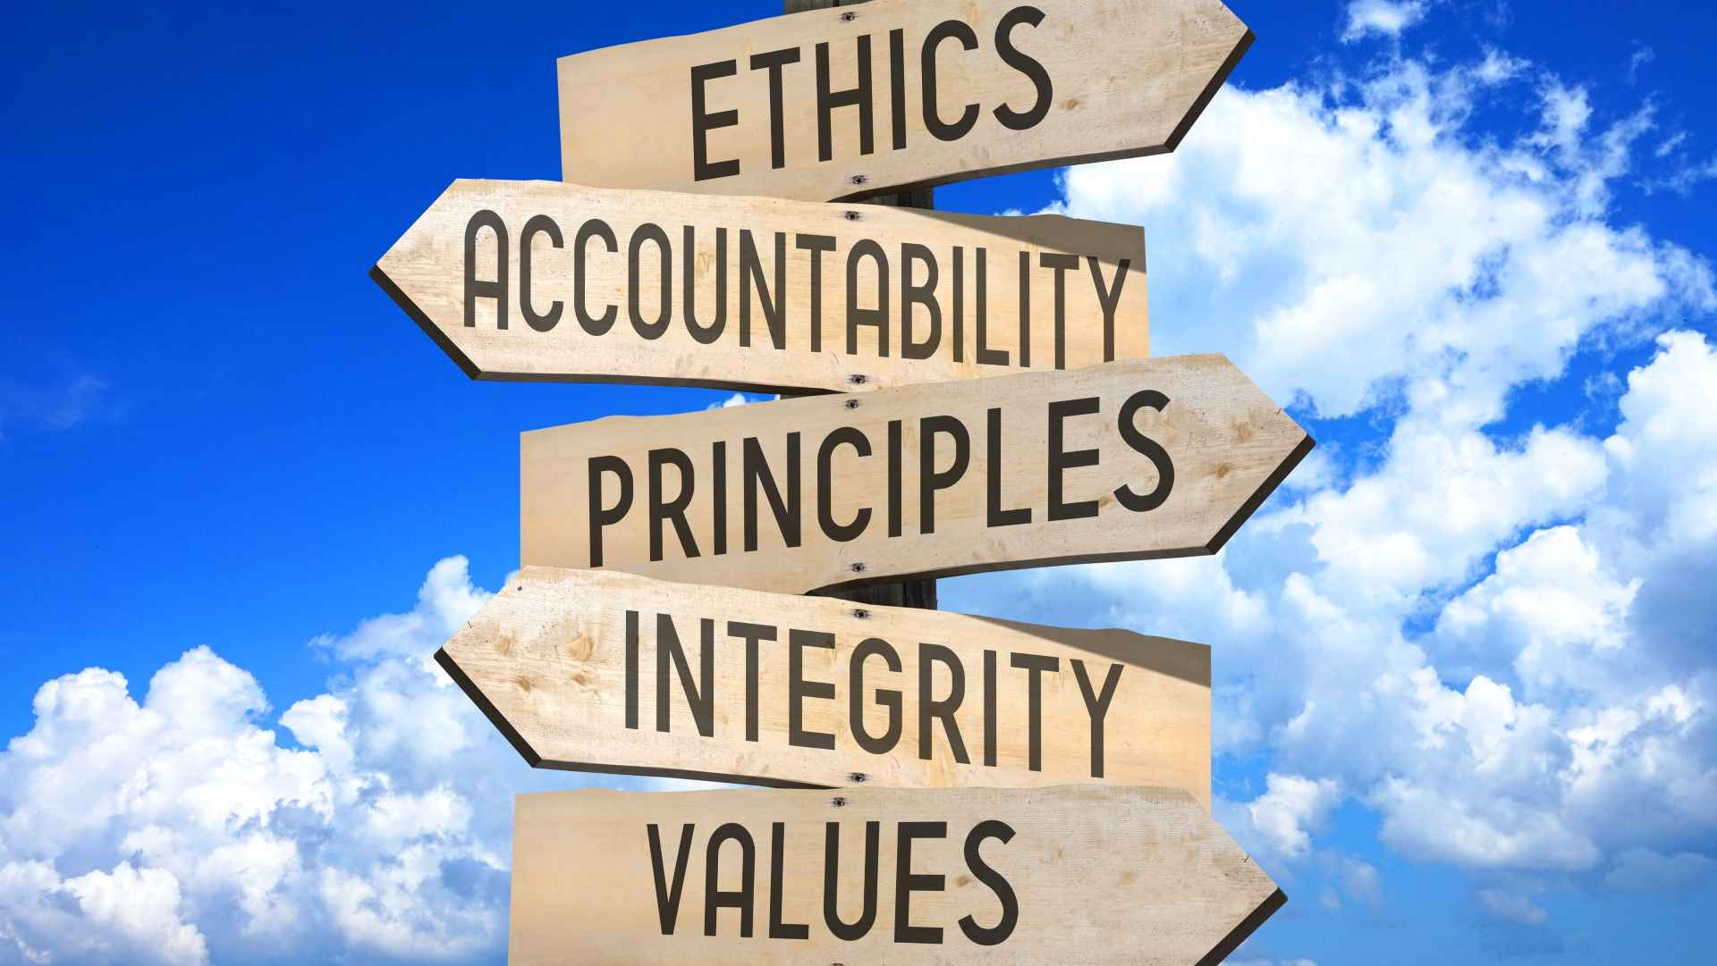
Заклучок – 3
Поради тоа што медиумите се постојано поврзани преку различни уреди, неопходно е да се биде свесен за да се одржи самоинтегритетот, бидејќи може да биде тешко да се управува со идентитетот и општествените улоги во повеќе дигитални средини. Во овој поглед, често е тешко да се справи со преклопувањето на формалниот и неформалниот идентитет.
Notes:
Discuss the concept of digital well-being and its relevance in today's digital age.
Emphasize the need for balance in using technology to enhance our lives without sacrificing our well-being.
"Let's start by understanding what digital well-being really means. It's all about finding that balance between using technology to enhance our lives and making sure it doesn't take over. We'll be exploring practical ways to achieve this balance."

Slide 10
Заклучок – 4
Преку медиумско образование е можно да се достигне индивидуално зајакнување, за граѓаните да можат да постигнат вистинска еманципација за дигитално граѓанство.
Преку медиумското образование, граѓаните можат да научат критички и одговорно да ги користат дигиталните алатки, на проактивен и активен начин, за позитивен политички и граѓански дијалог, и да направат разлика помеѓу тоа што вреди и што не вреди.
Notes:
Discuss the concept of digital well-being and its relevance in today's digital age.
Emphasize the need for balance in using technology to enhance our lives without sacrificing our well-being.
"Let's start by understanding what digital well-being really means. It's all about finding that balance between using technology to enhance our lives and making sure it doesn't take over. We'll be exploring practical ways to achieve this balance."

Slide 11
Бесплатна лиценца
Овој производот е дел од проектот „Градење дигитална отпорност преку овозможување дигитална благосостојба и безбедност достапна за сите 2022-2-SK01-KA220-ADU-000096888“ е развиен со поддршка на Европската комисија и го одразува исклучиво мислењето на автор. Европската комисија не е одговорна за содржината на документите
Публикацијата ја добива лиценцата Creative Commons CC BY-NC SA.
Оваа лиценца ви овозможува да ја дистрибуирате, преработувате, подобрувате и надградувате работата, но само неформално. При користење на делото, како и извадоците од ова мора :
да се спомене изворот и мора да се даде линк до лиценцата и да се наведат можни промени. Авторските права остануваат кај авторите на документите.
делото не смее да се користи за комерцијални цели.
Ако го преработувате, конвертирате или надградите на делото, вашите придонеси мора да бидат објавени под истата лиценца како и оригиналот.
Одрекување на одговорност:
Проектот е финансиран од Европската Унија. Сепак, искажаните ставови и мислења се само на авторот(ите) и не мора да ги одразуваат ставовите на Европската унија или Европската извршна агенција за образование и култура (EACEA). Ниту Европската Унија, ниту EACEA не можат да бидат одговорни за нив.

